Slide 1
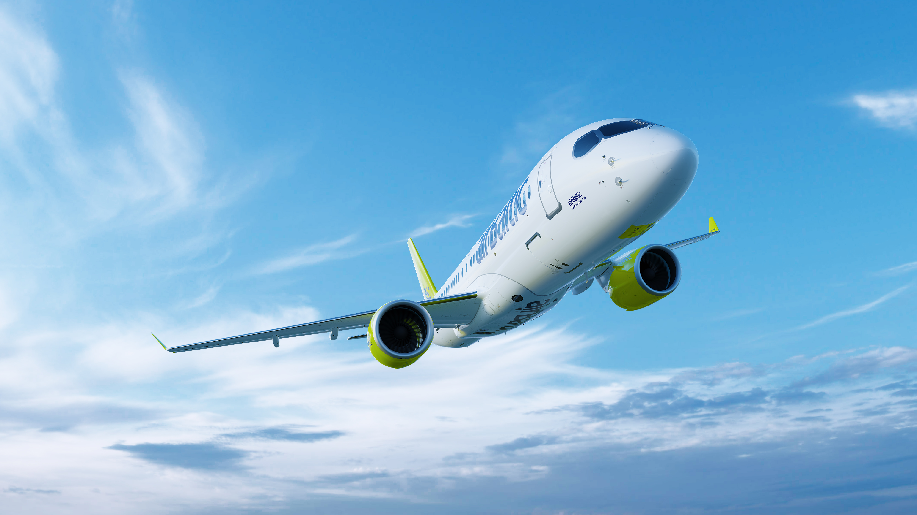
Sanda Teihmane, Key Account Manager
Baltics, East Europe and Middle East

Slide 2
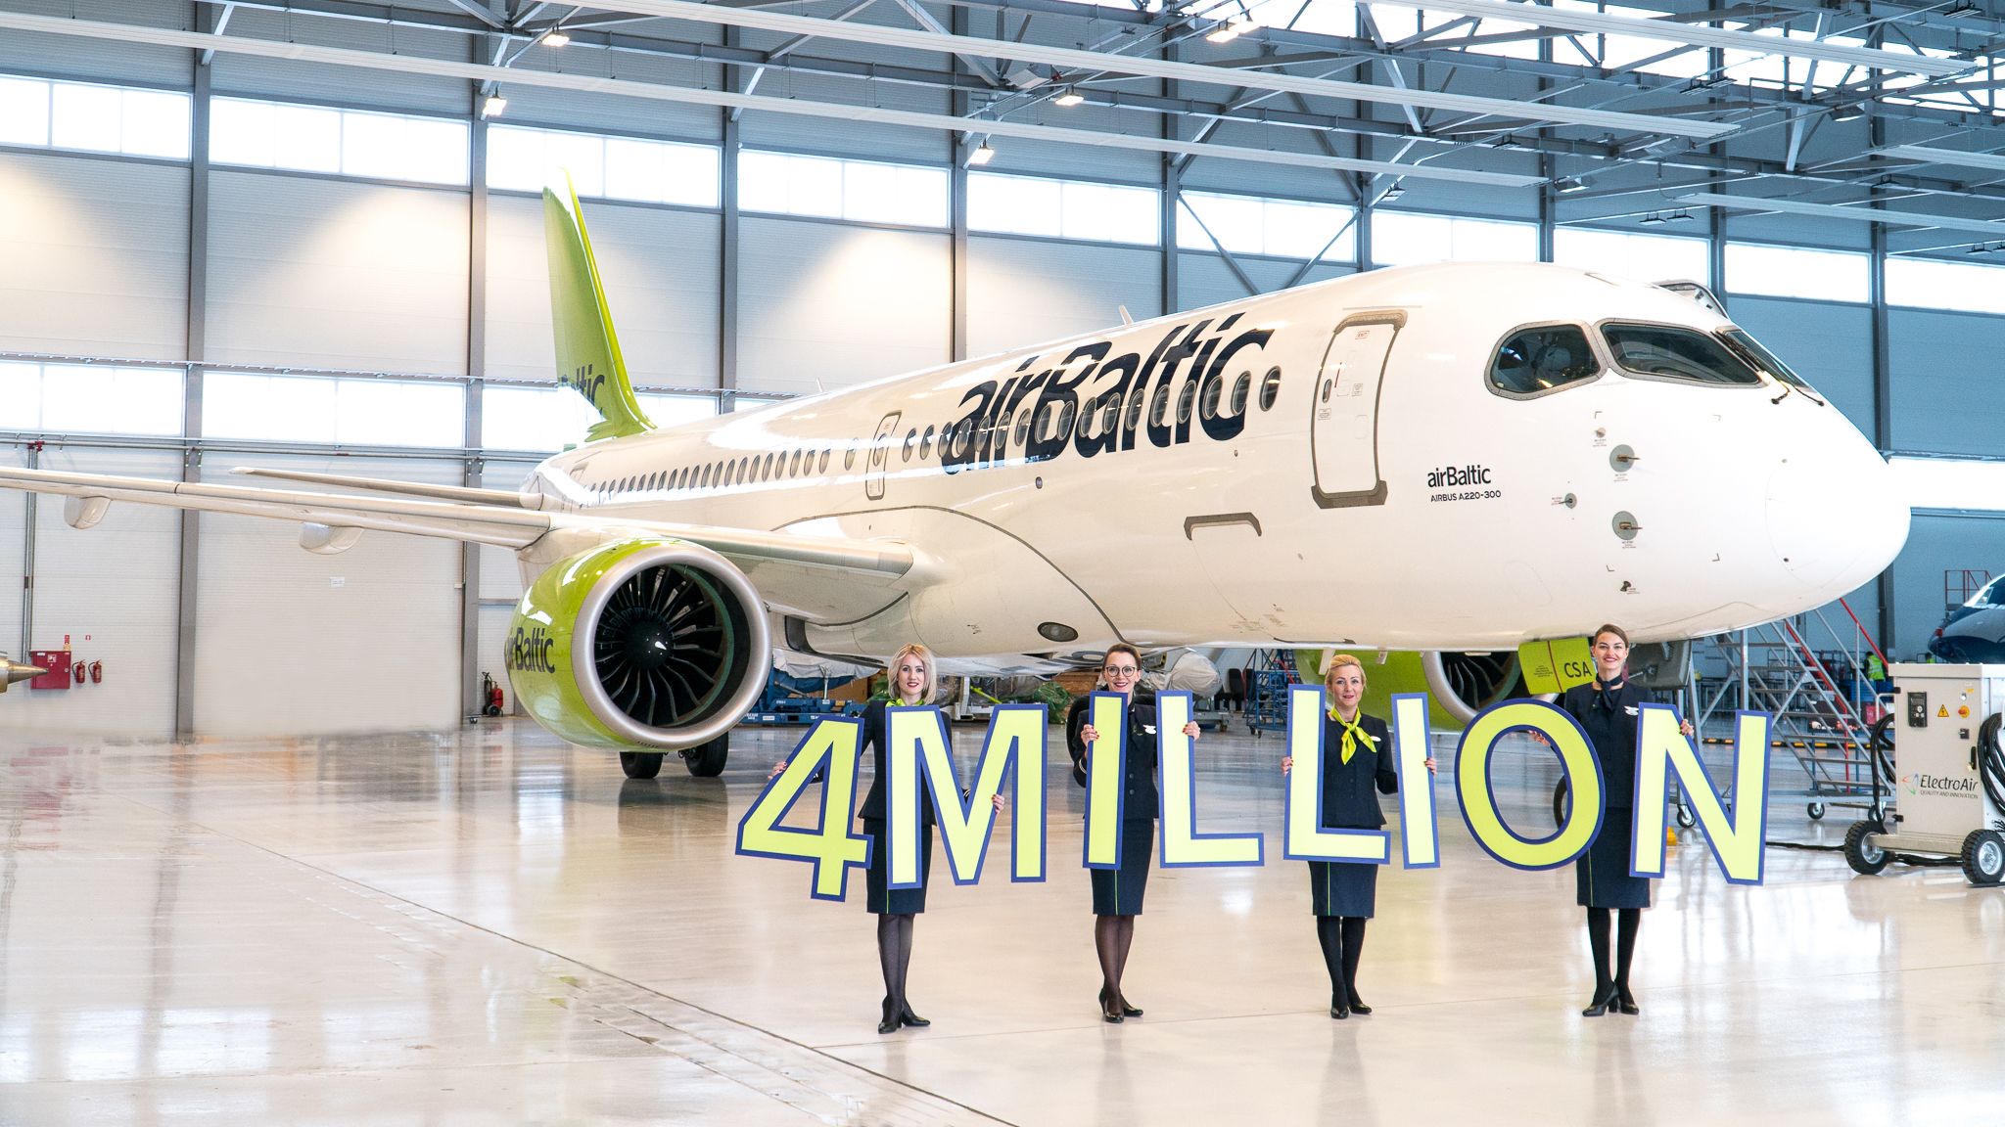
First time in airBaltic history!
Notes:
airBaltic 2018. gadā pārvadāja rekordlielu pasažieru skaitu – 4,1 miljonu. 2 ar pusi reizes Latvijas iedzīvotāju skaits
airBaltic 2018. gadā pārvadājusi 4 135 711 pasažierus jeb par 17% vairāk nekā pirms gada. 2018. gadā pārvadāto pasažieru skaits ir visu laiku lielākais lidsabiedrības vēsturē

Slide 3

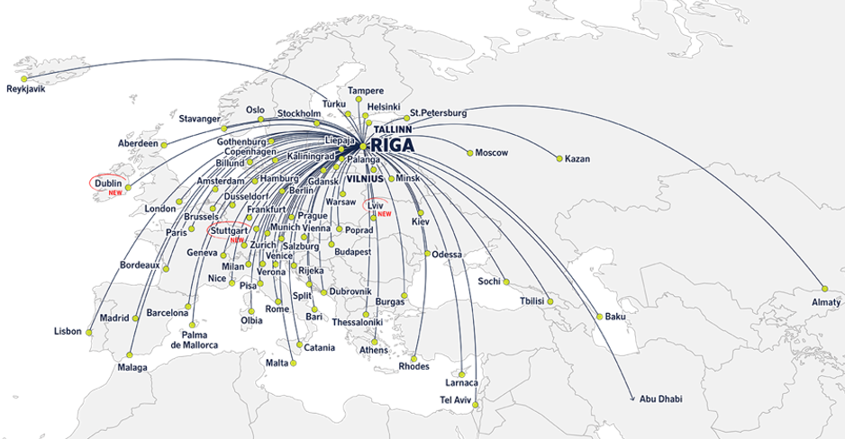
Notes:
2019. gadā mēs turpināsim augt, atklājot vismaz sešus jaunus maršrutus un palielinot pieejamo sēdvietu skaitu uz citiem galamērķiem. No Rīgas mēs sāksim lidojumus uz Dublinu, Štutgarti un Ļvovu. Palielināsim savu klātbūtni arī Tallinā, sākot lidojumus uz Malagu, Briseli un Kopenhāgenu. (2 jaunas salas)
Arī šogad mūsu lidmašīnas tiek izmantotas dažādiem čarteru lidojumiem. Starp tiem varu izcelt un minēt mūsu ilggadējo sadarbības partneri Tez tour.
Šosezon ar Teztour izpildīsim lidojumus uz Turciju, Grieķiju, Itāliju un Bulgāriju!

Slide 4

Improved product on many routes
AMS – add BT617/618 on D7 23JUN-20OCT and BT619/620 on D6 22JUN-26OCT
CTA – add BT639/640 on D2 07MAY-24SEP
FCO – add BT633/634 on D2 02APR-22OCT
HEL – add BT301 RIX-HEL on D7 and BT326 HEL-RIX on D7,
KBP – equipment upgraded from DH4 to 737 for BT404/5 as of JUN
KEF – add BT169/170 on D1 03JUN-26AUG
LCA – add BT657/658 on D4/5 06JUN-29AUG
LED – add BT442 on D7 and BT447 on D7, BT446/7 upgraded to 737
MAD – add BT685/686 on D5 03MAY-25OCT
MSQ – add BT412/413 on D4
ODS – add BT410/411 on D3/4 05JUN-28AUG, all remaining DH4 flights upgraded to 737
OLB – add BT655/656 on D4 06JUN-29AUG
PRG – BT479/480 D246 upgraded to 737/CS3
SVO – add BT422/423 on D6, BT424 on D7 and BT427 on D7
LPX - from 3x weekly to 5x weekly starting on 31Mar2019

Slide 5

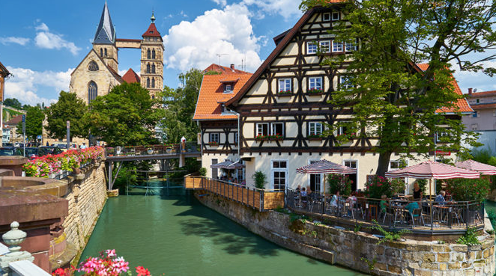
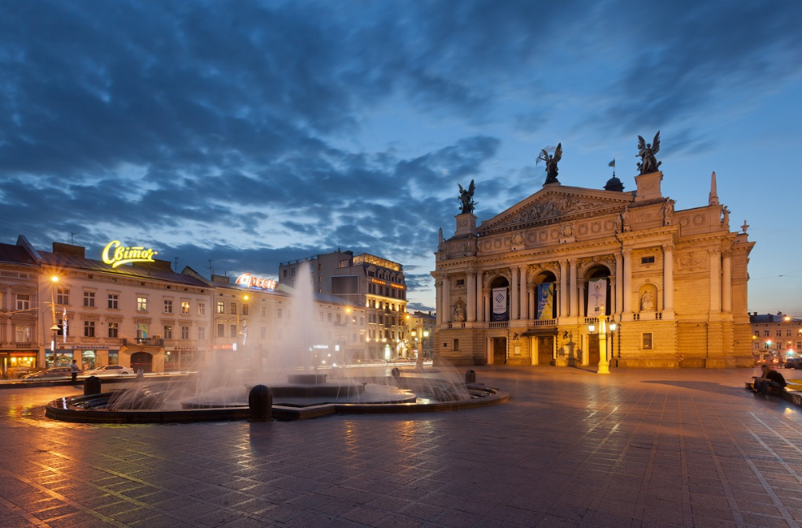
Destinations for Summer 2019
Stuttgart, Germany
Its hard to miss wine industry in Stuttgart with vineyards throughout the very heart of the city. The headquarters for both Mercedes-Benz and Porsche are in Stuttgart
Starting from | Frequency per week | Flight duration
March 31 | 4 x | 2:15
Lviv, Ukraine
Lviv is one of the most important cultural centres of Ukraine. The city is known as a centre of art, literature, music and theatr and the historical city centre is on the UNESCO World Heritage List.
Starting from | Frequency per week | Flight duration
April 01 | 4 x | 1:50

Slide 6
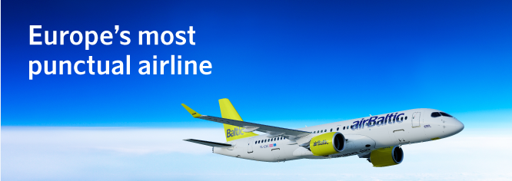



Notes:
Būt par punktuālāko lidsabiedrību Eiropā ir patiesa atzinība lieliskajam komandas darbam. airBaltic globālo punktualitātes rādītāju sarakstu augšgalā atrodas jau pēdējos piecus gadus.
Tāpat arī airBaltic otro gadu pēc kārtas saņems Air Transport World (ATW) Tirgus līdera balvu. Ir arī citas balvas – Labākais darba devējs, Dienas Biznesa TOP 500 balva kā Eksportētājs ar lielāko eksporta izaugsmi.

Slide 7
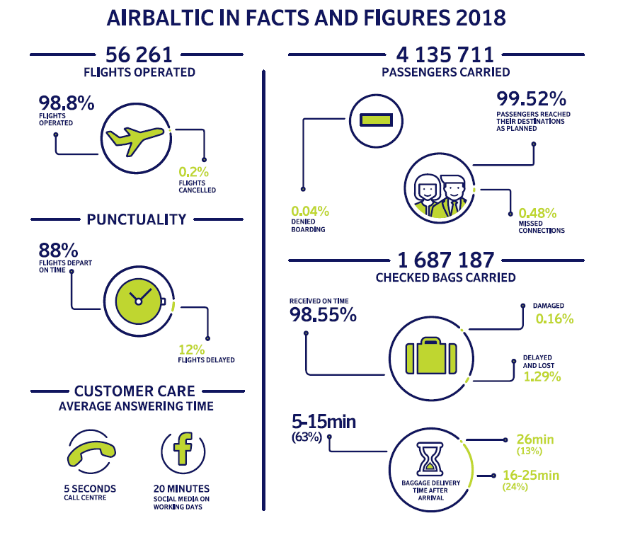
Notes:
99,52% pasažieru sasniedza savu galamērķi kā plānots. Facebook – ērts komunikācijas veids ar uzņēmumiem. Sekojiet arī mums sociālajos tīklos.

Slide 8


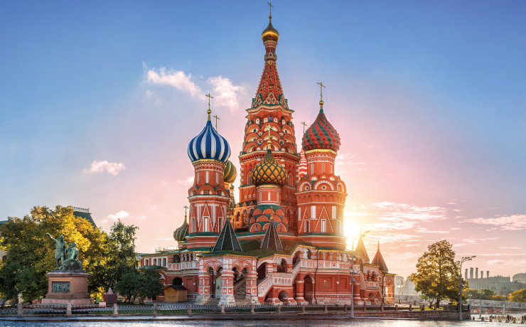
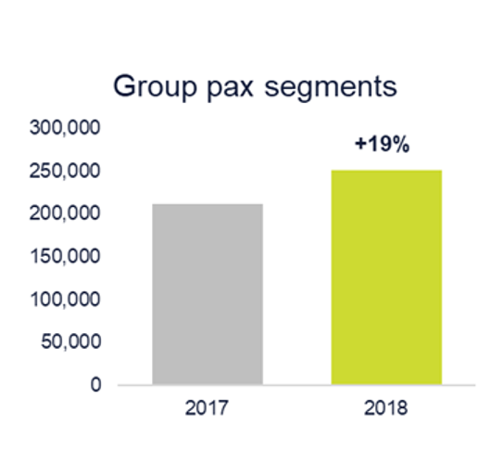
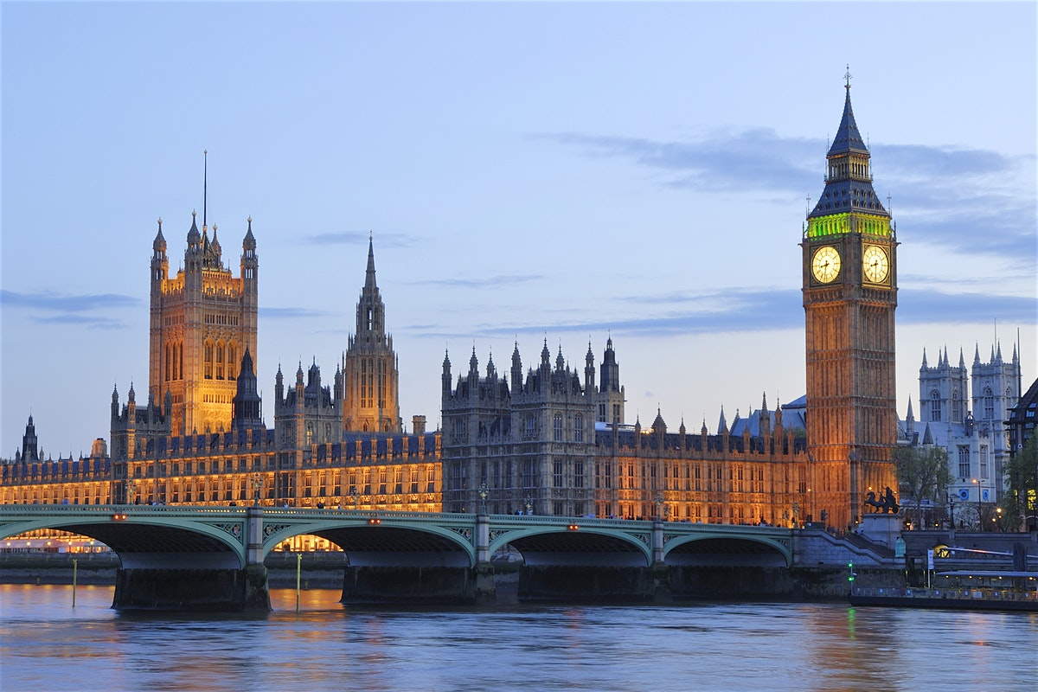
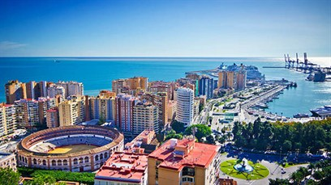
LONGEST DISTANCE
MOST POPULAR ROUTE
RIX-AUH
MOSCOW
MOST ANCILLARY REVENUE
BUSIEST ROUTE
LONDON
MALAGA
Notes:
AUH lidojam līdz Aprīļa beigām
Grupām +19% pieaugums. Individuāla pieeja.

Slide 9
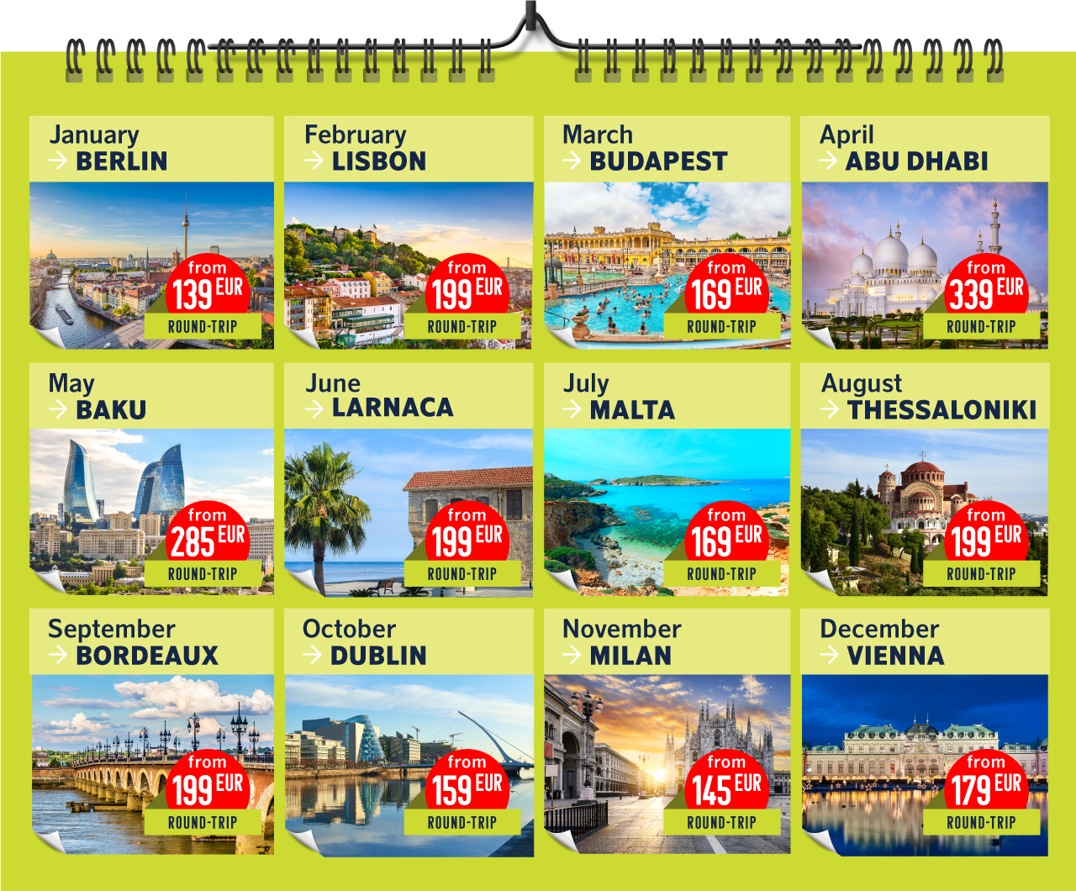
Groups even from 6 PAX
Are you flexible and price really matters? Contact airBaltic to get ideas for groups.
Special meal offer for groups from 8 €
Notes:
Tagad grupai vietas kopā iespējams pasūtīt pa 3eur
Ēdienu piedāvājums grupām – Tapas ar vīnu

Slide 10

IATA EasyPay. Why to use it?
IATA EasyPay provides travel agents with greater flexibility and new ways to work in the BSP.
simplified accreditation with minimal financial requirements
IATA EasyPay allows agents to reduce their financial security amounts with IATA.
It is simple to use and there’s no cost to create or maintain IATA EasyPay account
Ioannis MAVROEIDIS
Aviation Industry Analyst
Tel: + 46 84 700 234 | Mob: +46 721 822 811
mavroeidii@iata.org | www.iata.org
International Air Transport Association
Notes:
Jau kādu laiku atpakaļ IATA ieviesa jaunu apmaksas funkciju IATA EasyPay, kas ir noderīga jo īpaši non-IATA aģentūrām. Ātri, Droši, Vienkārši un Ērti! Balttour izstādē var uzzināt vairāk.

Slide 11
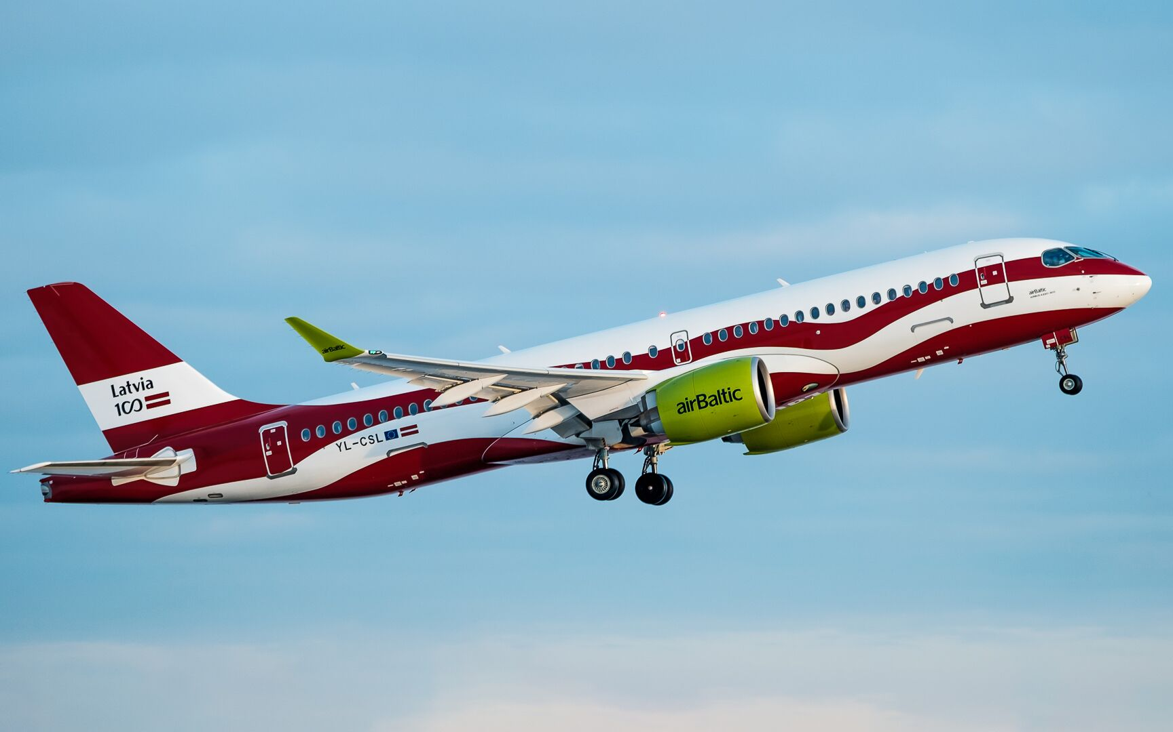
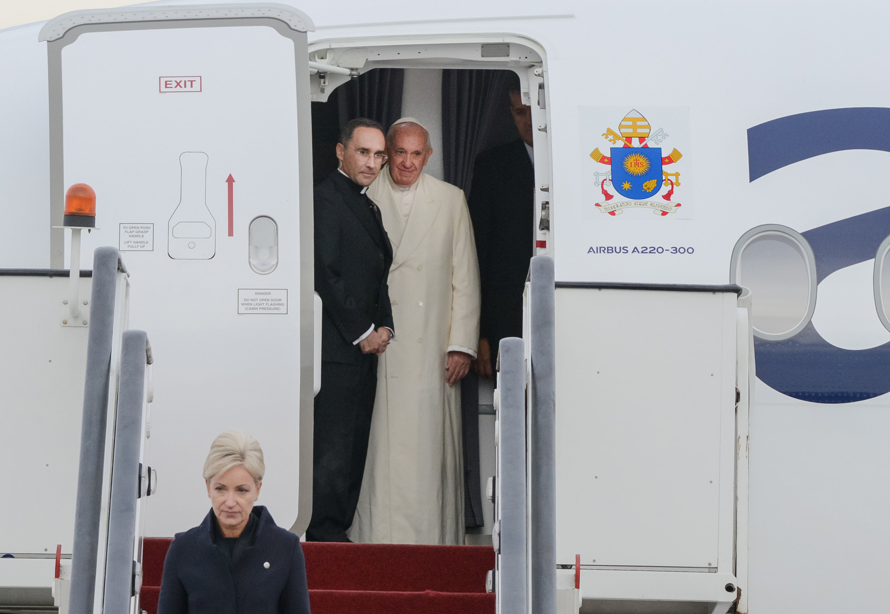
2
Notes:
airBaltic Latvijas 100 gadei veltīja lidmašīnas krāsojumu Latvijas karoga krāsās. Pirmo reizi ieraugot, tas bija savoļņojošs moments. RĪGA u.c. pilsētas.
Īpašs projekts bija arī Pāvesta Franciska vizīte Baltijā.

Slide 12
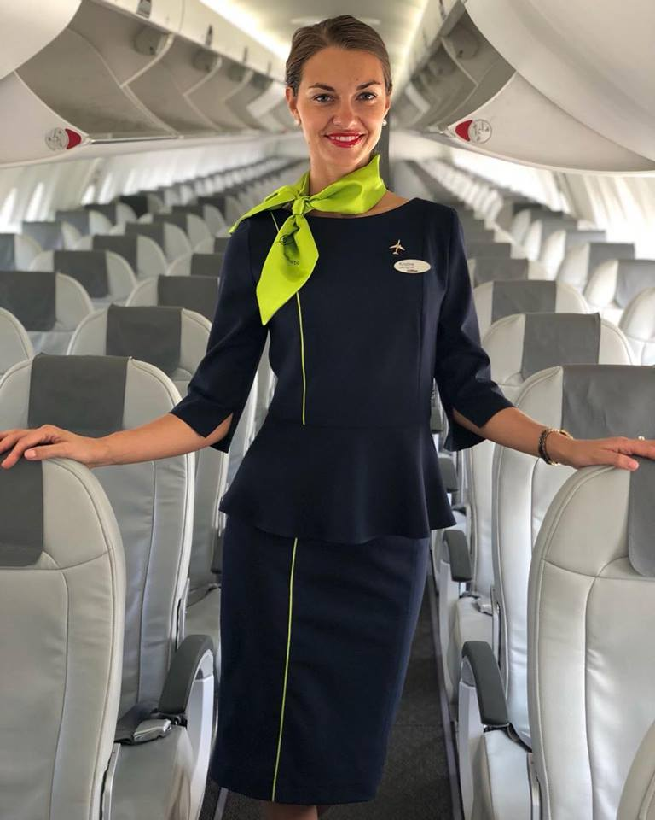
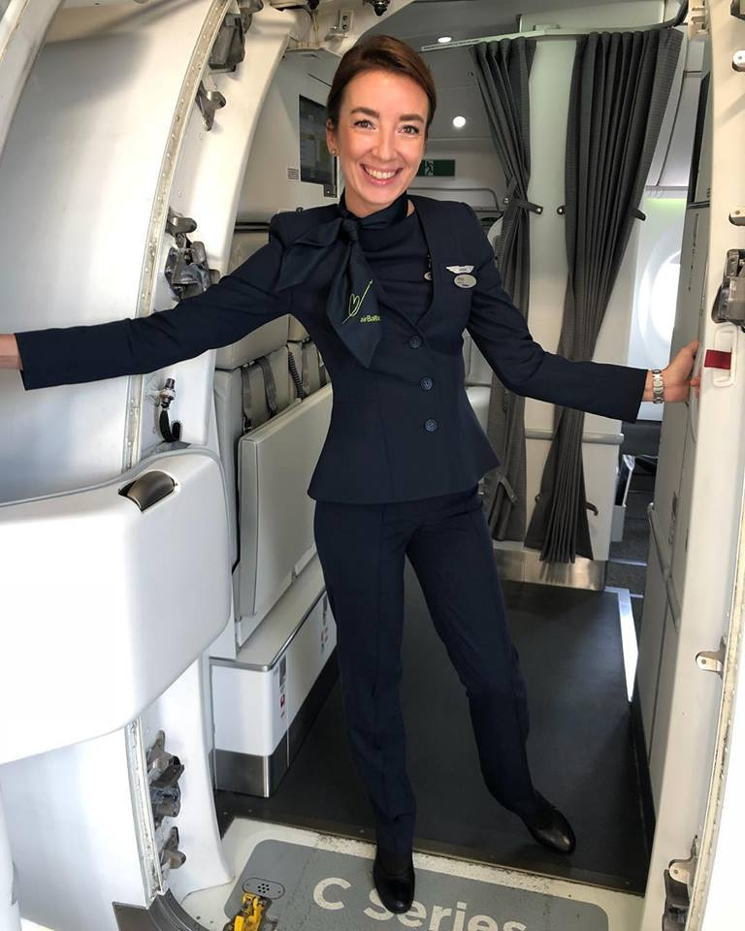
NEW uniforms
Notes:
From 2018. October 15 new, improved uniforms.

Slide 13

Most popular On-board sales: tea vs coffee
Guess – which route?! ☺
Tea:
Moscow
Coffee:
Tallinn

Slide 14


Most popular On-board sales: soda vs water
Guess – which route?! ☺
Oslo
Tallinn
VS

Slide 15


Most popular On-board sales: beer vs strong alcohol
Guess – which route?! ☺
London
London
VS

Slide 16

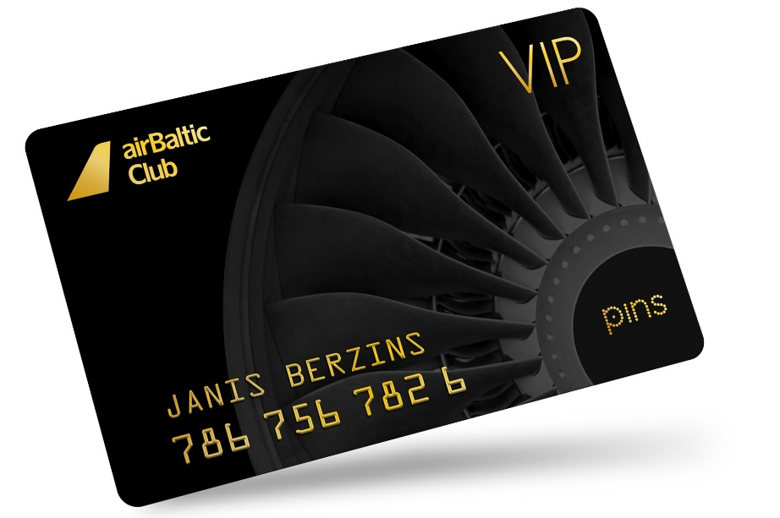
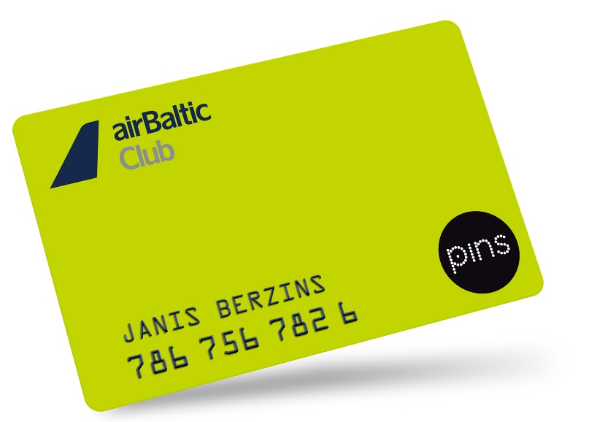
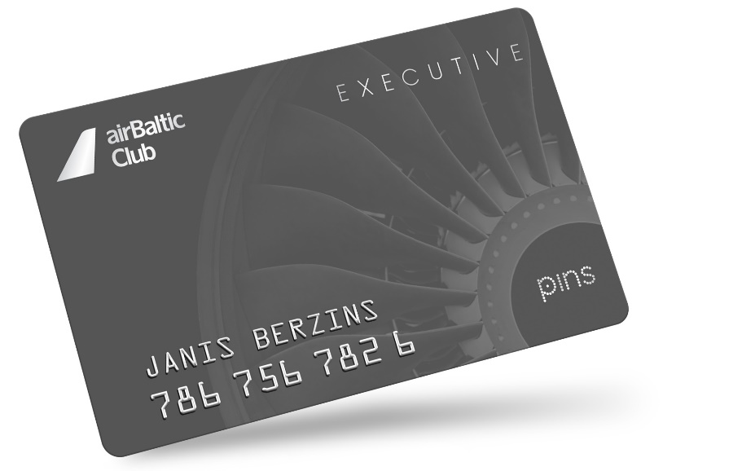
Club level
Executive level
VIP level
Notes:
Gan Baltic Miles, gan PINS kartes joprojām strādā.
Aģentiem – X klases pieejamība ierobezota.

Slide 17
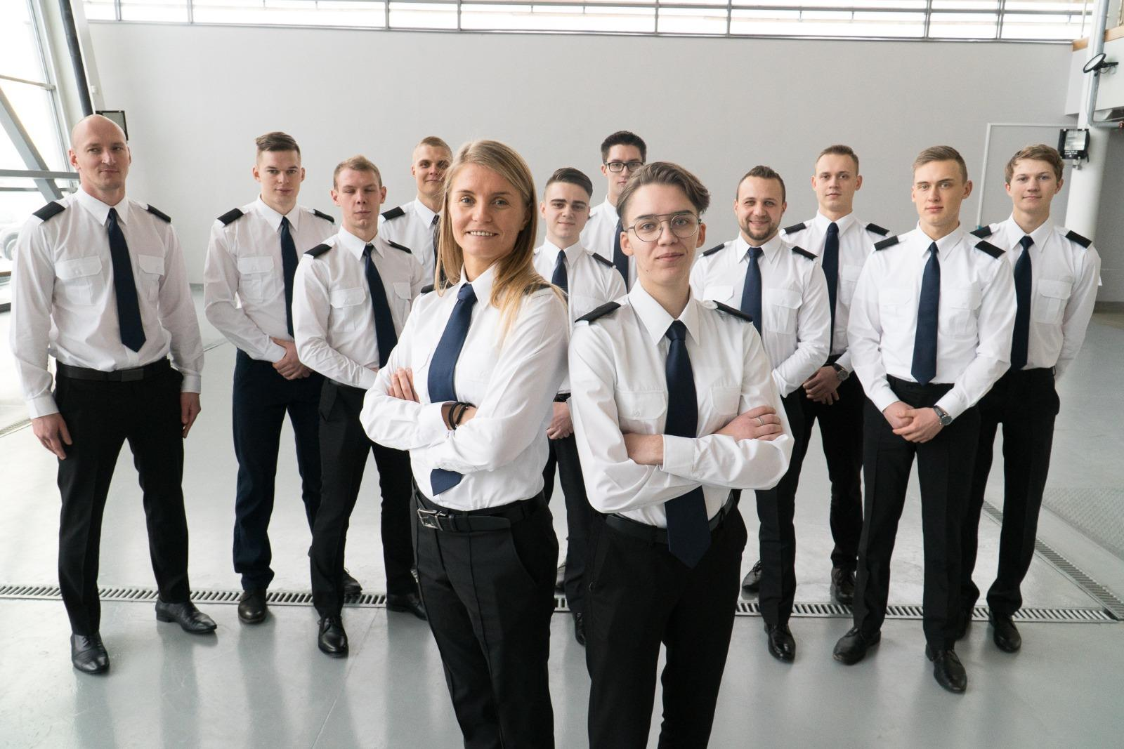

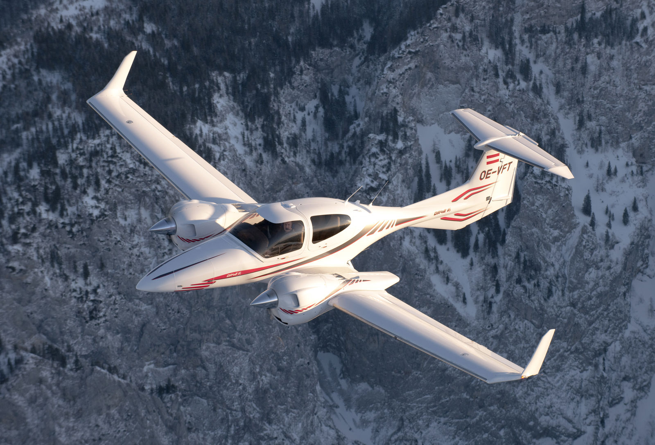

Slide 18
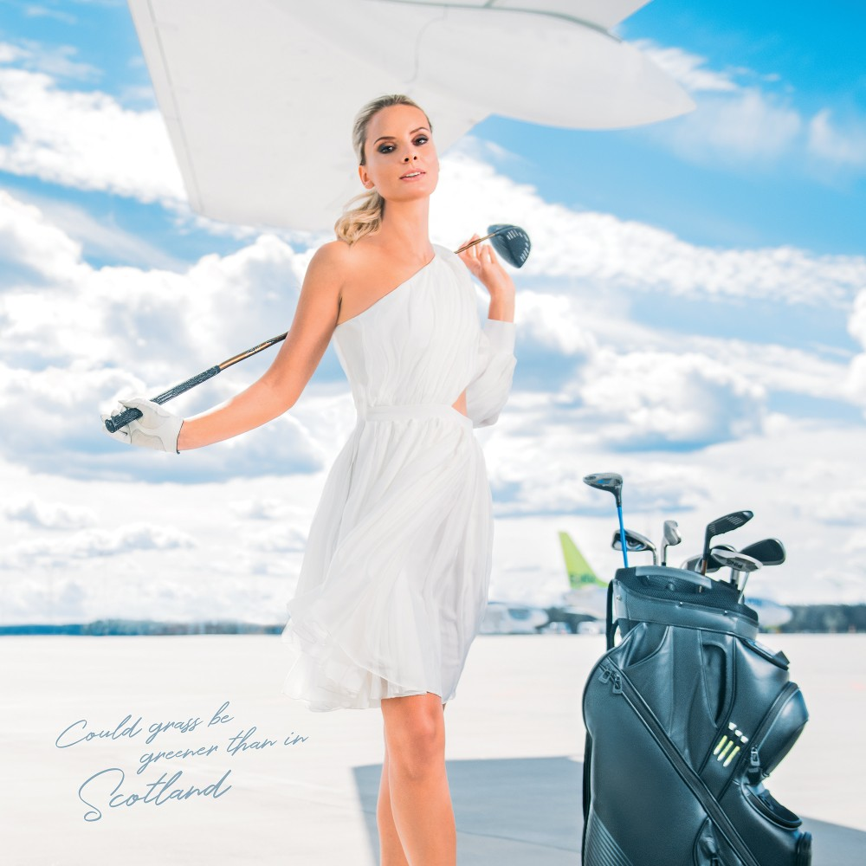


Notes:
Skaistie airBaltic kalendāri, kur modeļu veidolā iejūtas airBaltic darbinieces. Visas tūrisma aģentūras neizdevās apciemot, bet kalendāri būs pieejami Balttour izstādē.

